Slide 1

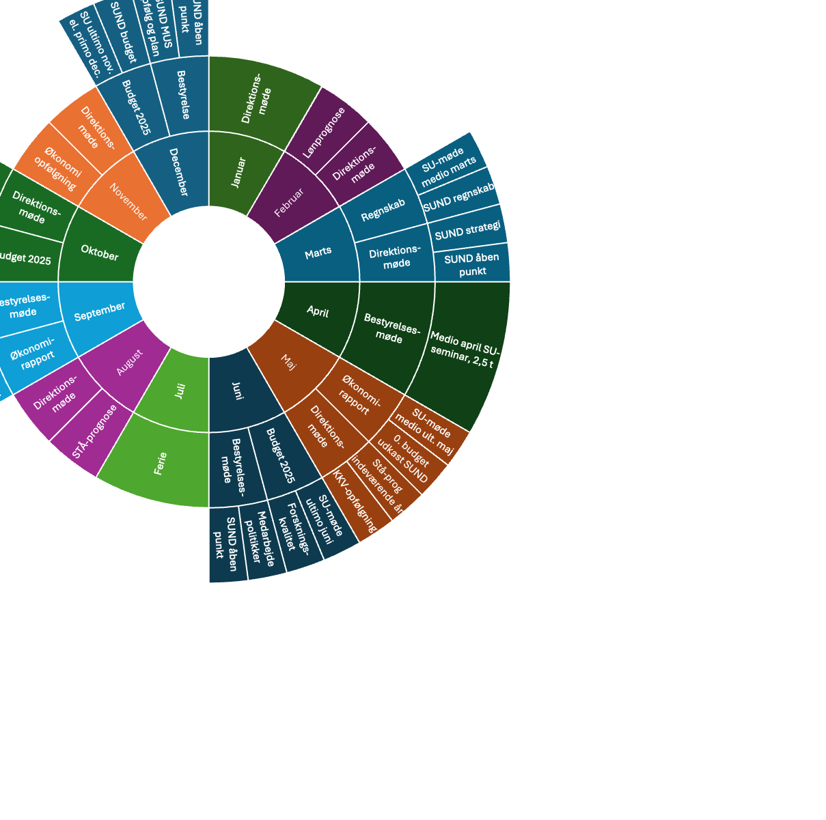
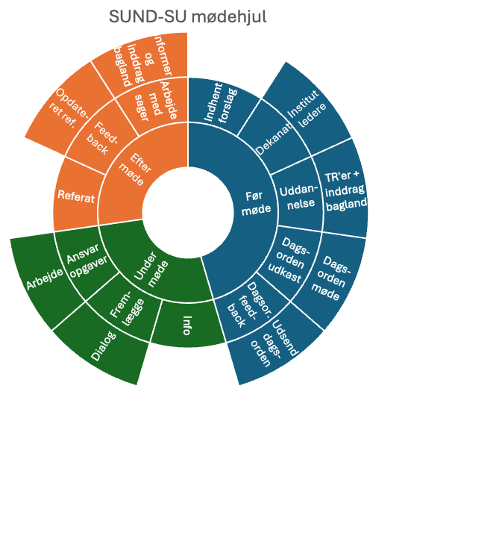
SUND-SU årshjul
Skabeloner
Sager
Økonomi
etc.
Kodex og debatkultur
  Fælles vi
  Tillid
  Åbent sind
  Nysgerrighed (lytte) – nuanceret anskuelse
  Spejle – forstå
  Anerkende
  Dokumentation – transparens
  Respekt
  Lydhør over forskellighed
  Ordentlighed
  God tone
Inddrage baglandet

